Slide 1
Хімія – це не лише теорія, а й практика!

Slide 2
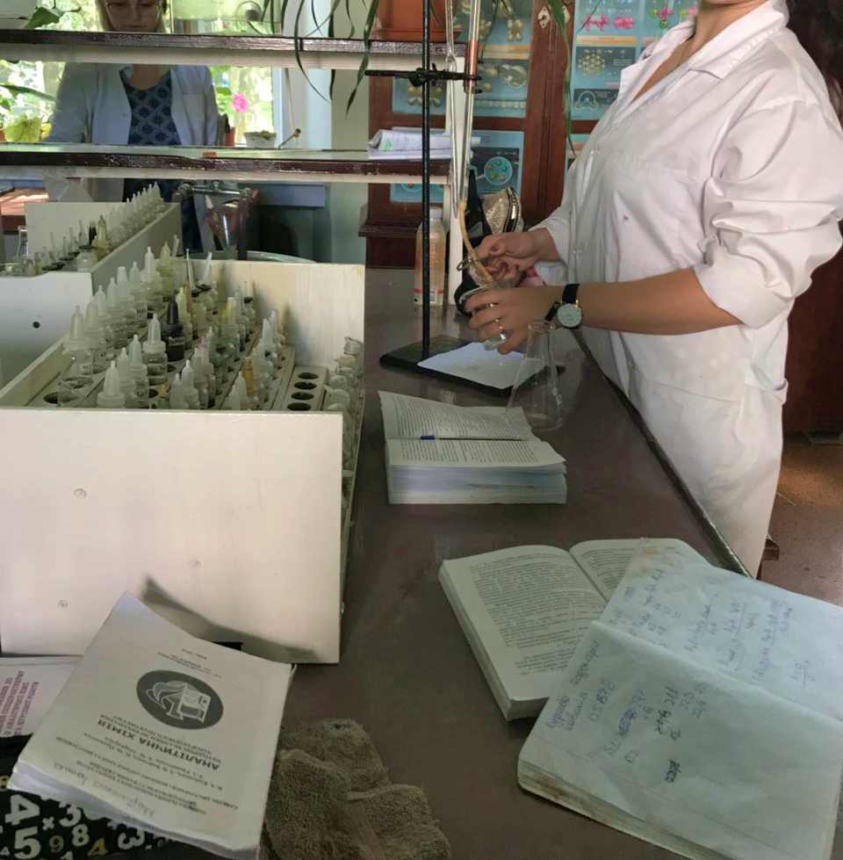
В наш час аналітична хімія серед хімічних наук посідає одне з визначних місць. Вона стала фундаментальною наукою, яка створила основу для прикладних видів хімічного аналізу: технічного, харчового, сільськогосподарського, біохімічного, фармацевтичного, токсикологічного, санітарно – хімічного і ін.

Slide 3
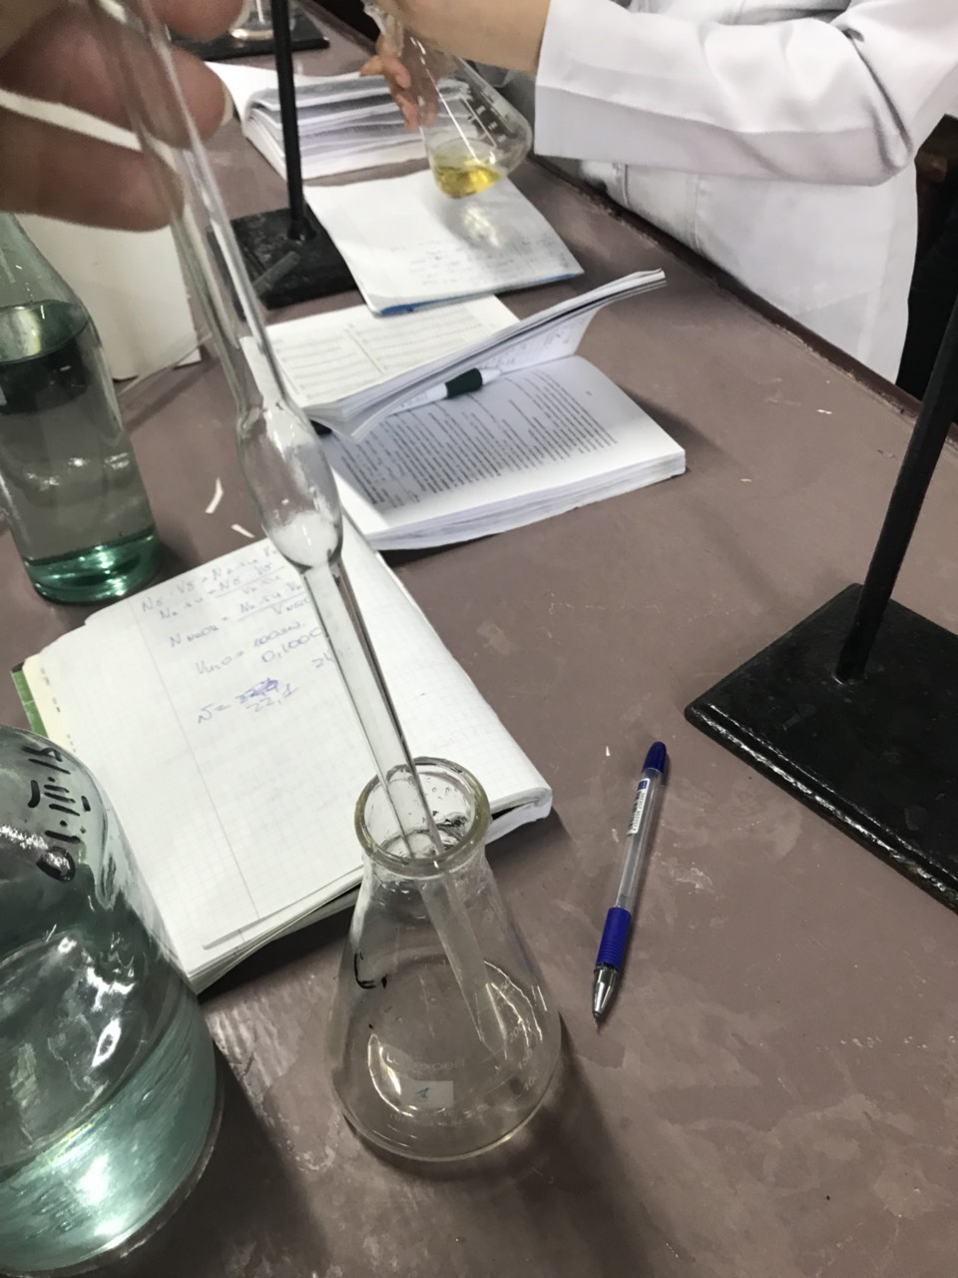
Особливо значну роль вона грає в професії еколога.
На сьогоднішний день важко знайти університет, де цю дисципліну викладають не тільки за книжками і написаними реакціями в зошиті, а й на практиці!

Slide 4
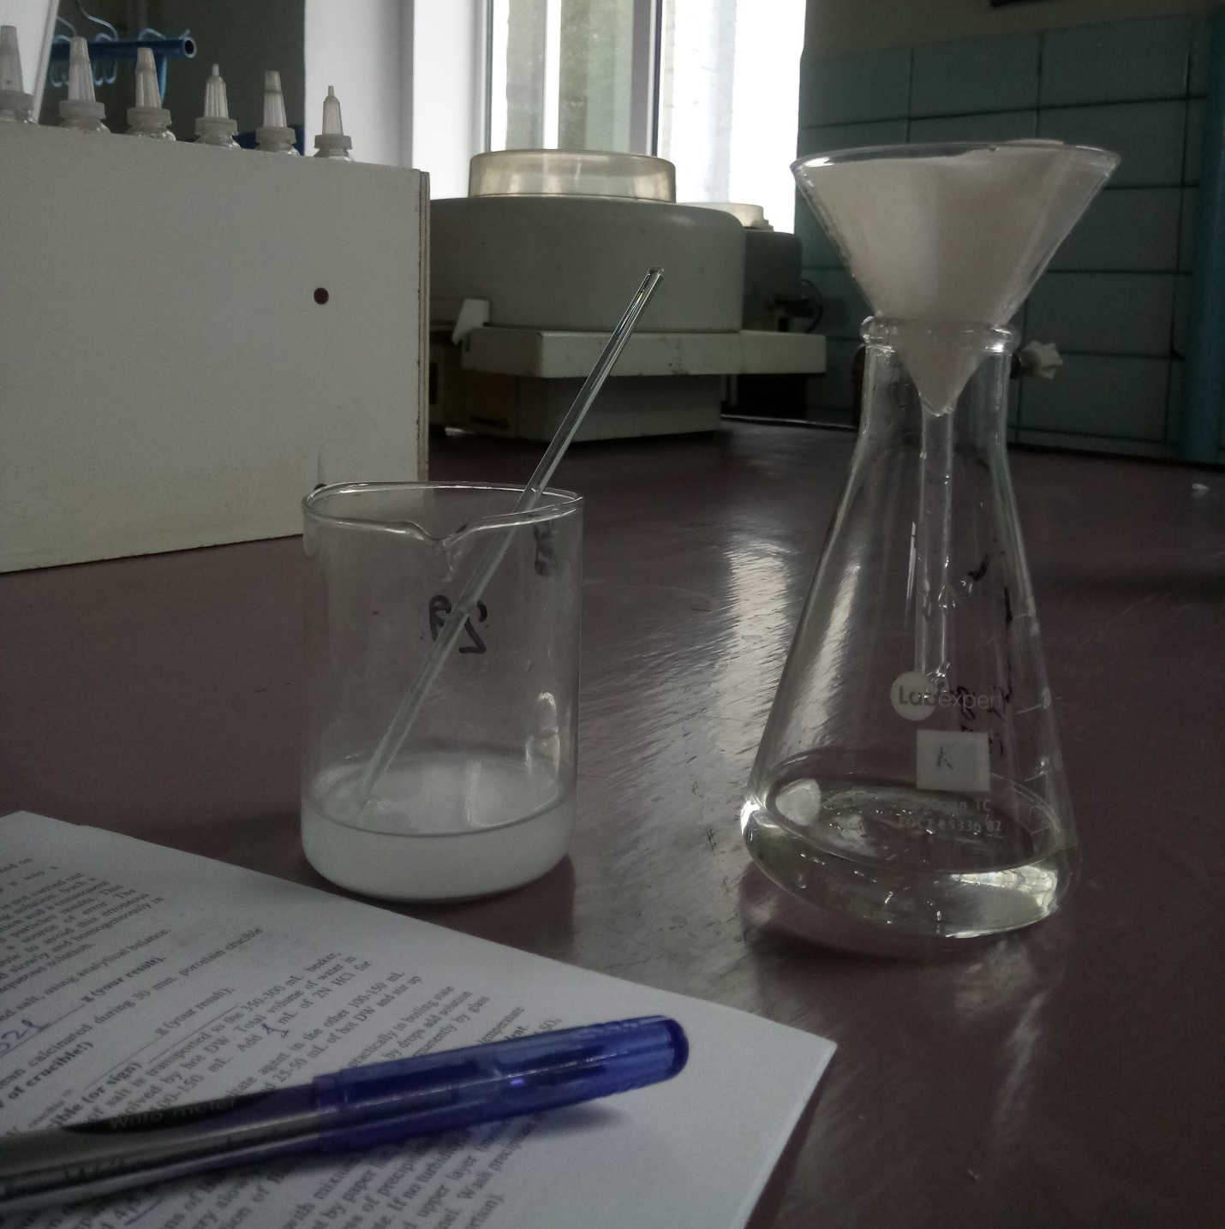
Суттєвою різницею нашого університету і університету закордоном є саме те, що там ми вивчали тільки теорію, а тут окрім неї у нас було чимало практичних занять. Всі практичні заняття були дуже цікавими, вони в подальшому вплинули на наші знання з аналітичної хімії.

Slide 5
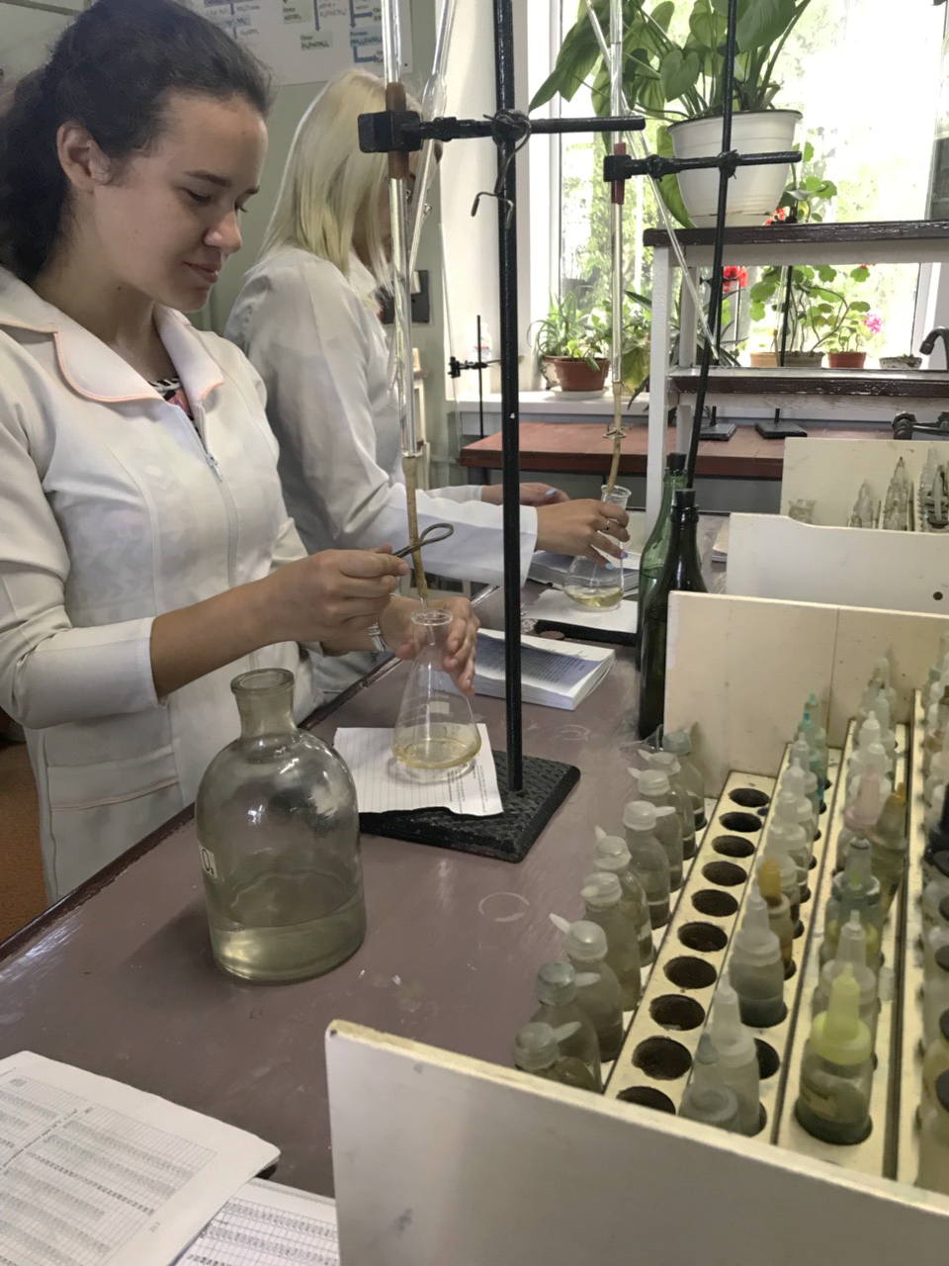
В Національному Університеті Біоресурсів і Природокористуванння України, на кафедрі аналітичної і біонеорганічної хімії та якості води студенти мають таку можливість, вони вивчають хімію не тільки на теорії!

Slide 6
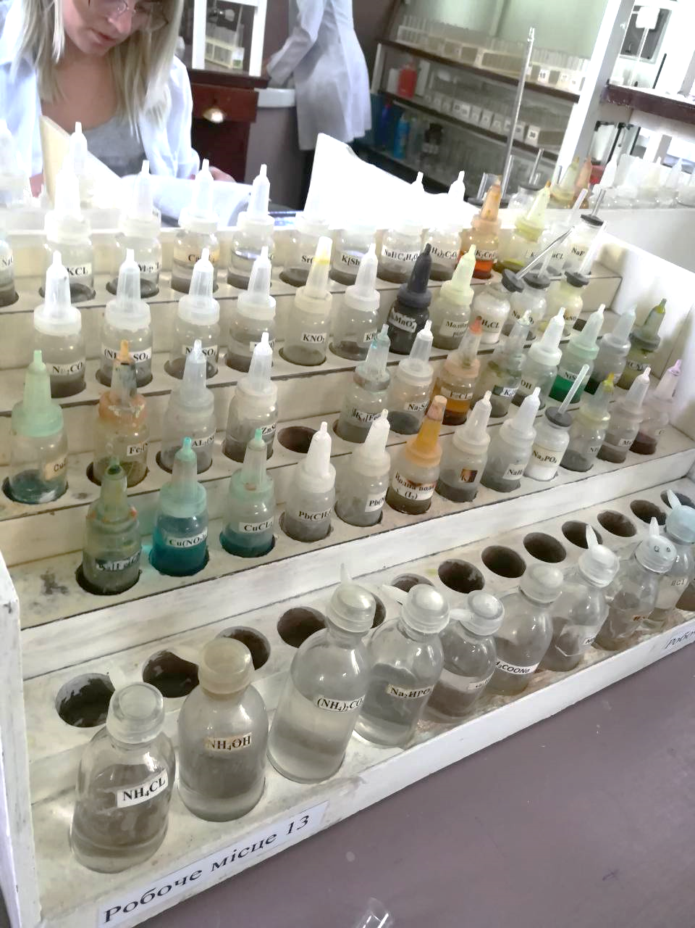
Завдяки колективу кафедри, які мають високу кваліфікацію, студенти отримують гарну базу знань з теорії та з практики. У нас не буває такого, що викладач показує реакцію одну на всіх, кожен робить сам, кожен може впевнитись у правильності того чи іншого написаного рівняння на практиці.

Slide 7
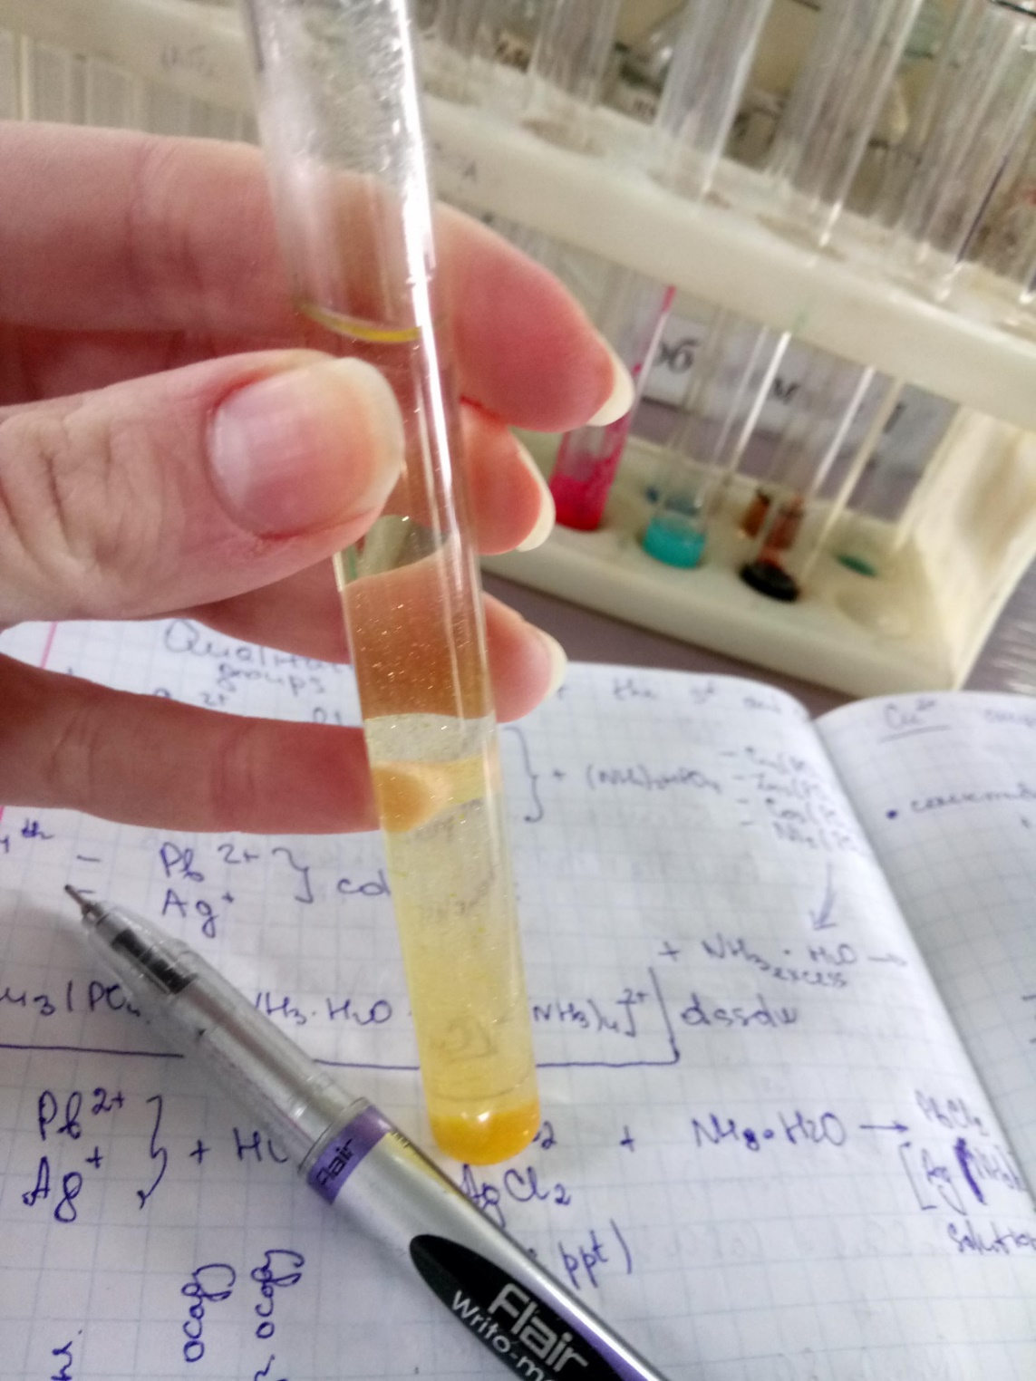
Кожного заняття студенти, які мають заняття аналітичної хімії проводять десятки аналітичних реакцій в день. Вони на своєму досвіді можуть побачити і зрозуміти, чому, наприклад , якщо до розчину солі калію додати гексанітрокобальтат натрія утвориться жовтий кристалічний осад, а при добавлянні до розчину солі заліза(II) гексаціаноферат калію утвориться синій осад.

Slide 8
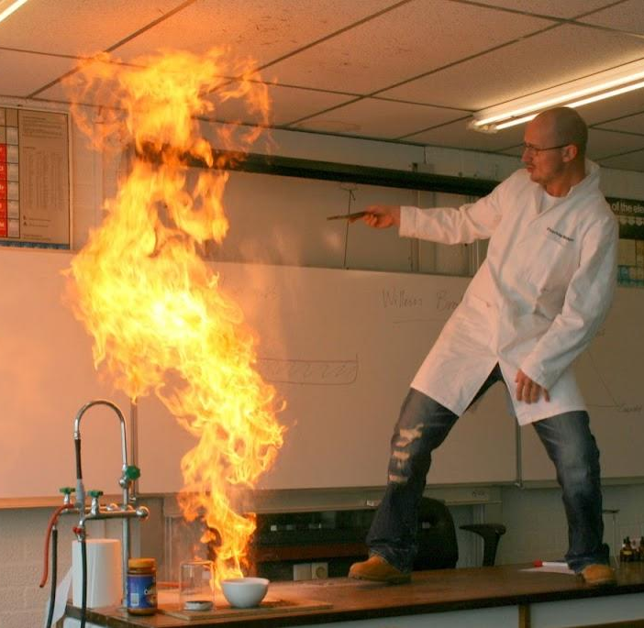
В наш час чимало екологів, які не є професіоналами своєї справи, які не вміють користуватися хімічним посудом, реактивами, та й взагалі, не знають що це таке. Вони не вміють виконувати елементарні досліди, не знають як проводити кількісний та якісний аналіз, вони «екологи теорії», які на практиці нічого не вміють. Все це через недостатній рівень підготовки в університеті, недостатню кількість практичних занять.

Slide 9
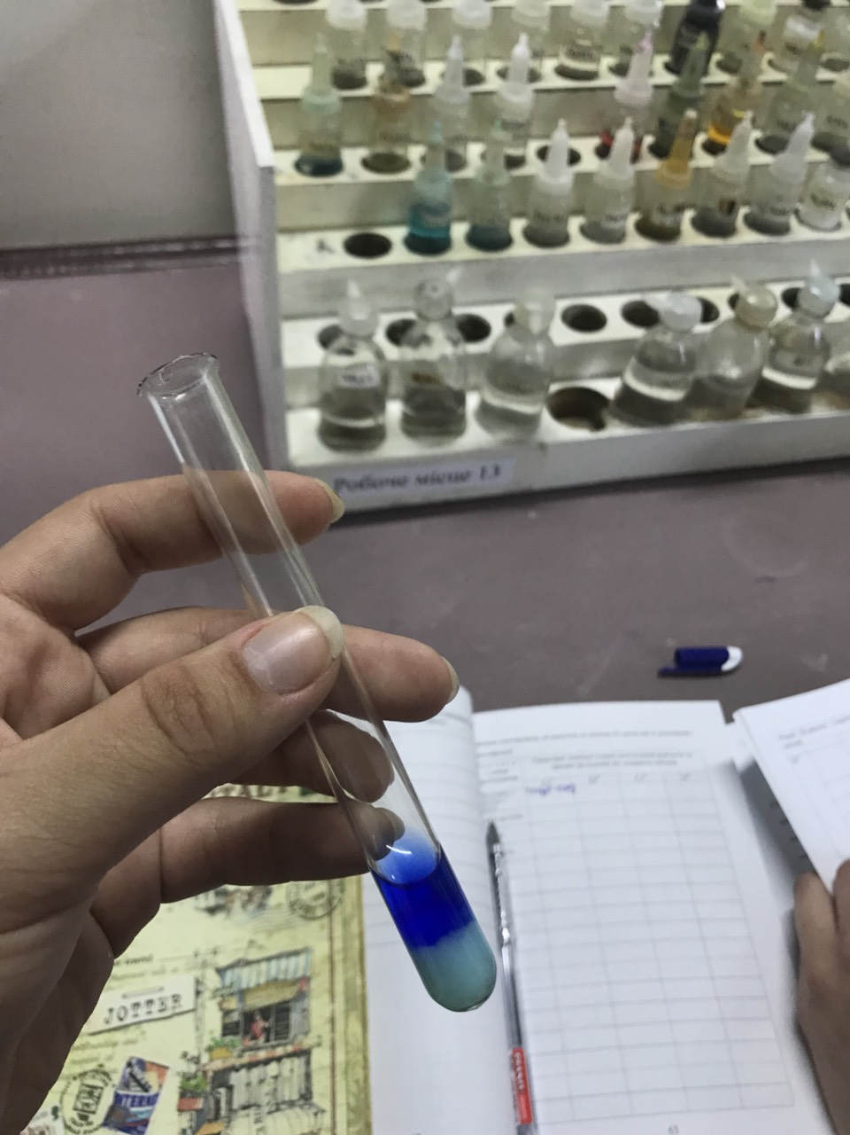
Завдяки обладнаним лабораторіям , викладачам та лаборантам, нас не спіткає шлях недосвідчених на практиці екологів. На заняттях ми практично познайомилися з методами якісного та кількісного аналізу, познайомилися з обладнаннями, реактивами, їх назвою та правильністю застосування.

Slide 10
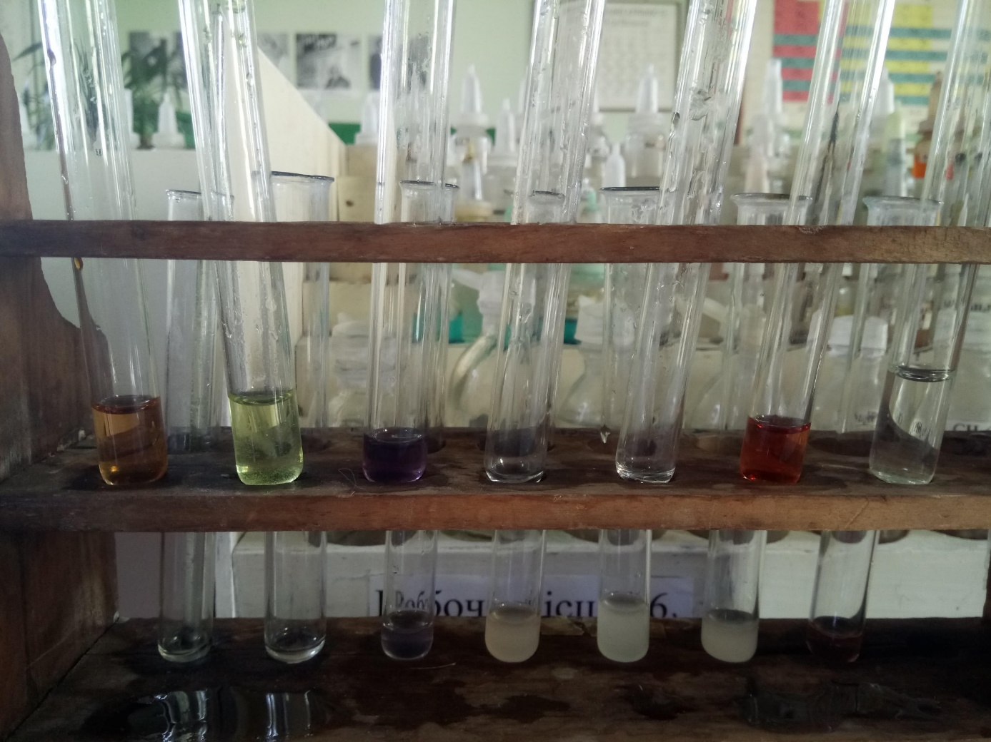
На заняттях ми виконували реакції на відкриття катіонів, реакції визначення та методи розділення їх, специфічні реакції на той чи інший катіон. Проводили реакції визначення та розділенням аніонів, аналіз невідомої речовини.

Slide 11
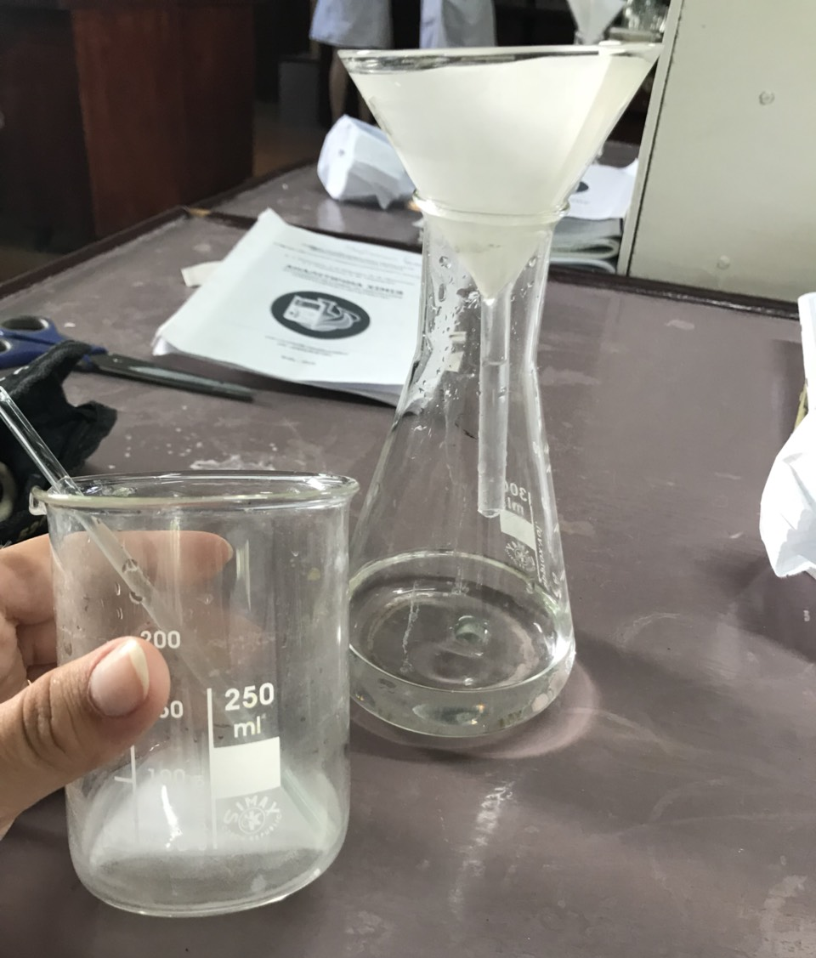
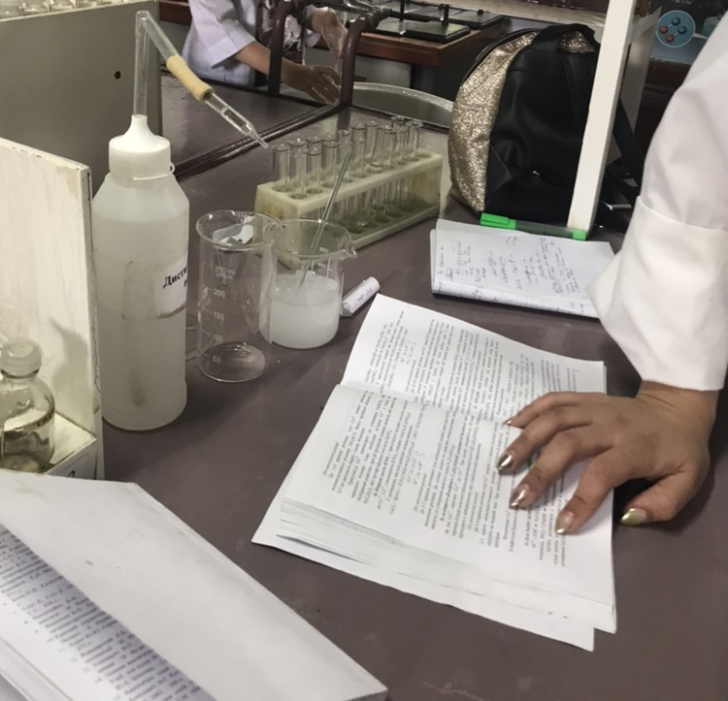
Навчилися експериментальним основам хімічного аналізу. Дізналися про основні поняття методу гравіметрії та принципи гетерогенної рівноваги.

Slide 12
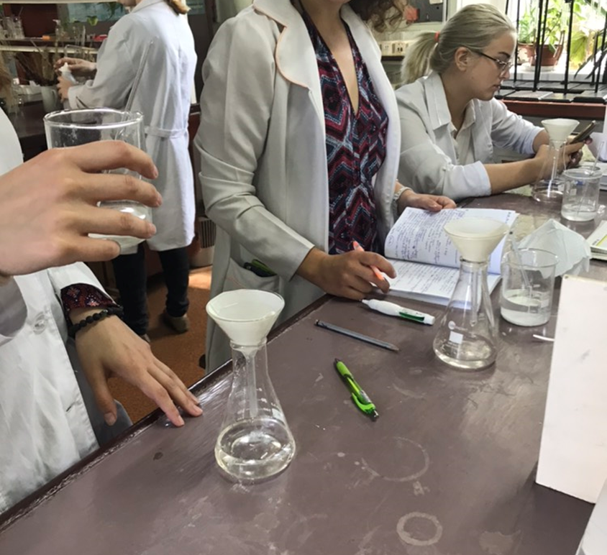
Виконували експериментальні задачі визначення вмісту барію у технічному хлориді барію

Slide 13
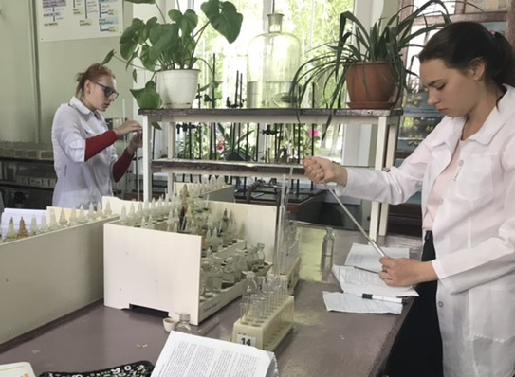
Дізналися про титрометричний аналіз та метод редоксметрії у кількісному аналізі.

Slide 14
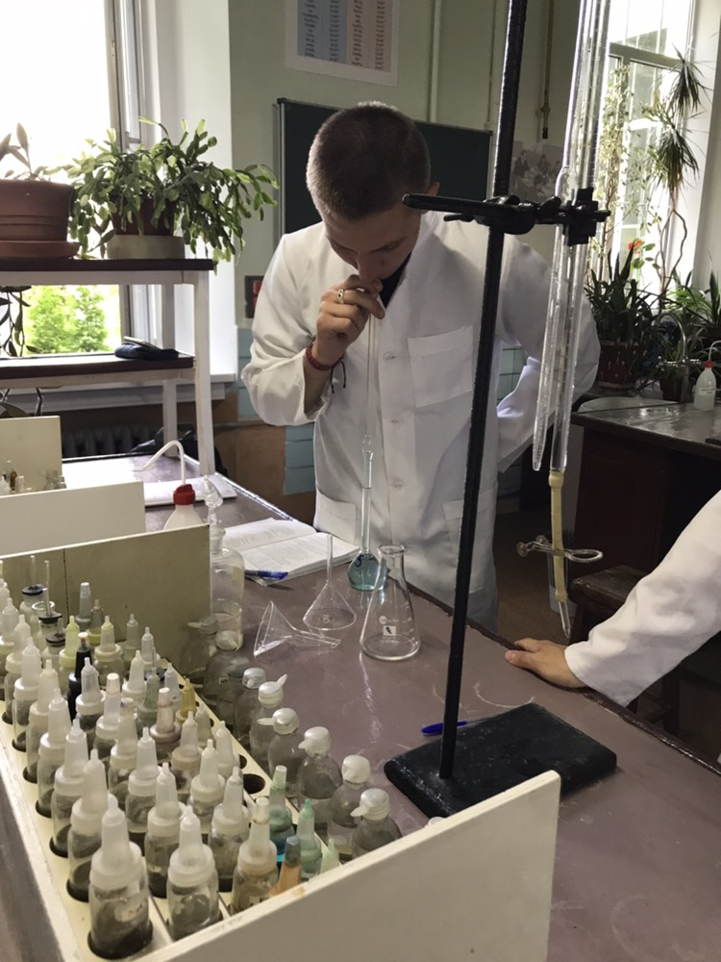
Навчилися проводити вимірювання методом перманганометрії і йодометрії та виконували експериментальні контрольні вимірювання цим методом. На практиці вимірювали процентний вміст заліза у солі Мора.

Slide 15
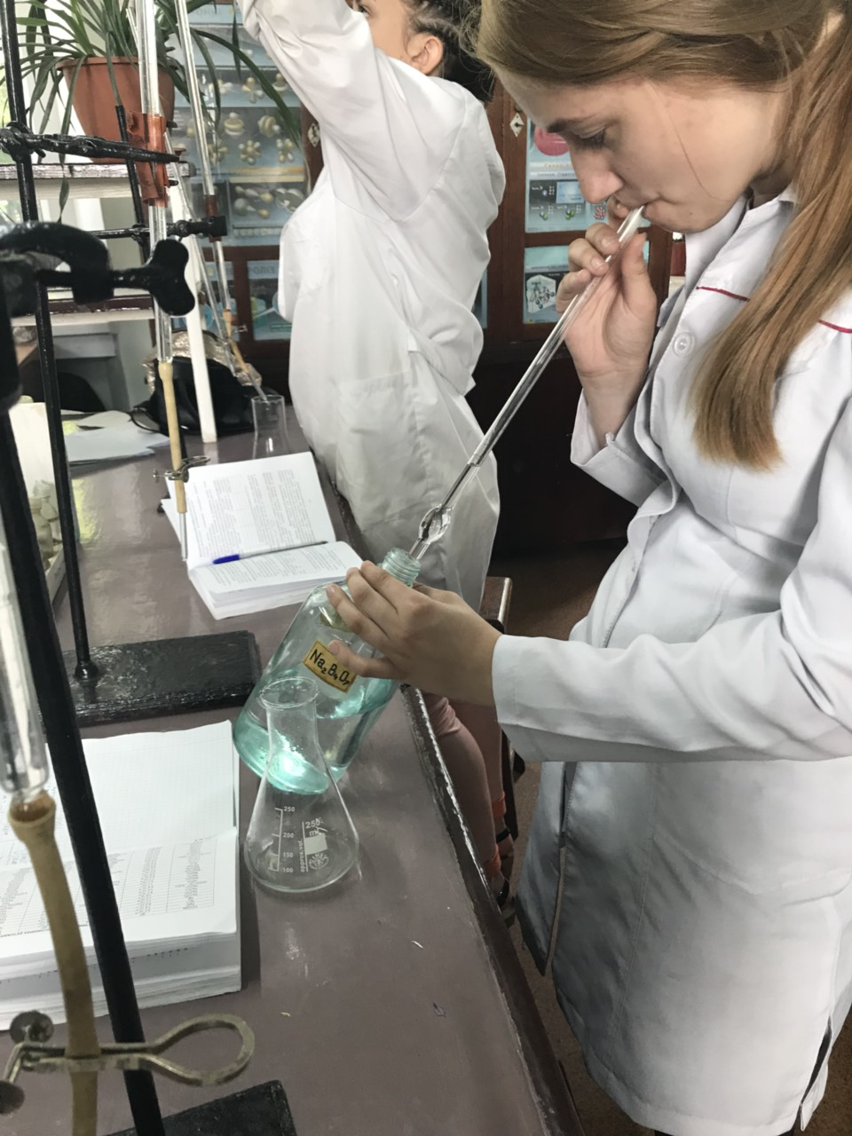

Slide 16
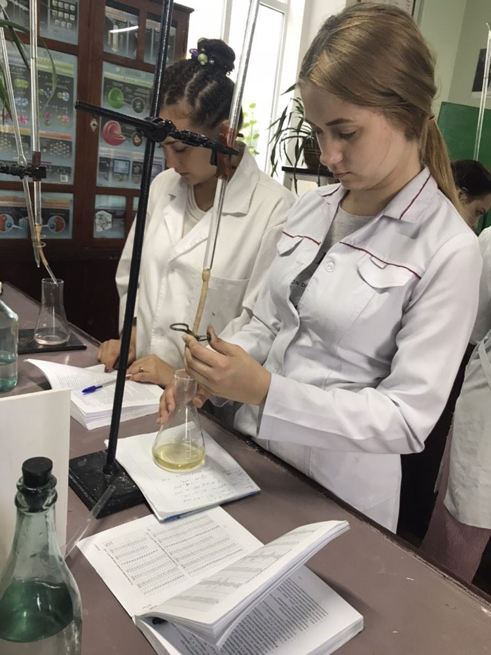

Slide 17
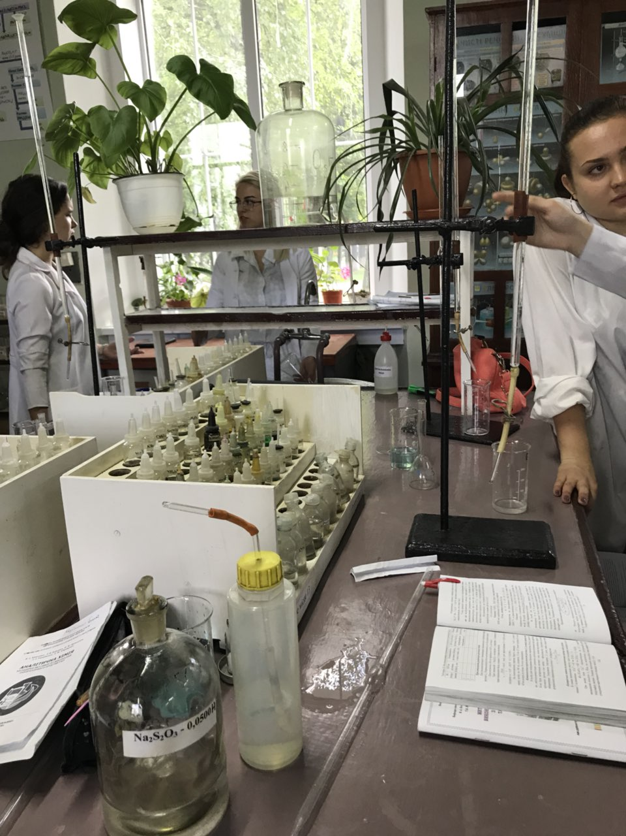
Дізналися про метод комплексометрії у кількісному аналізі та як робити вимірювання методом трилонометрії.

Slide 18
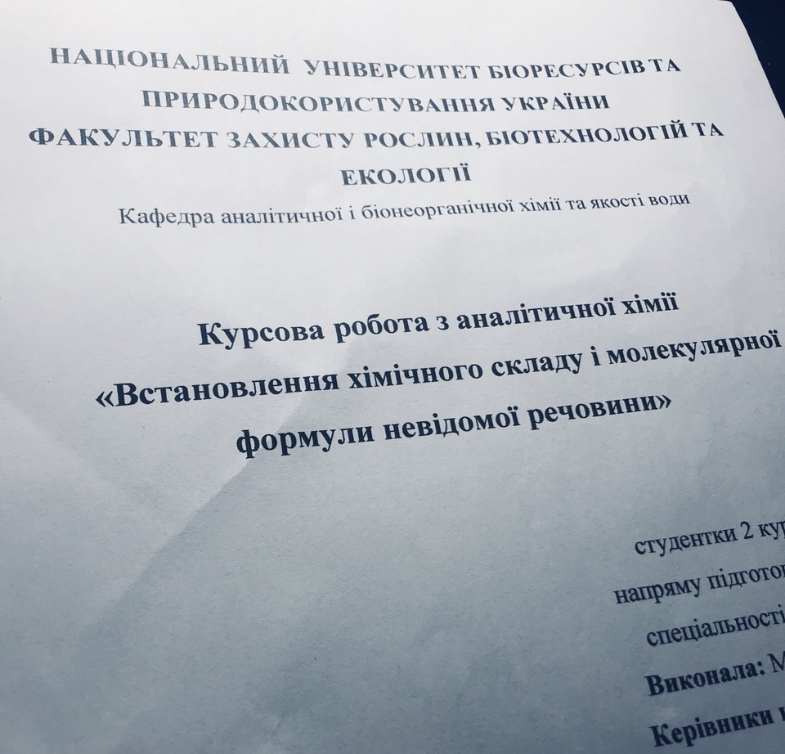
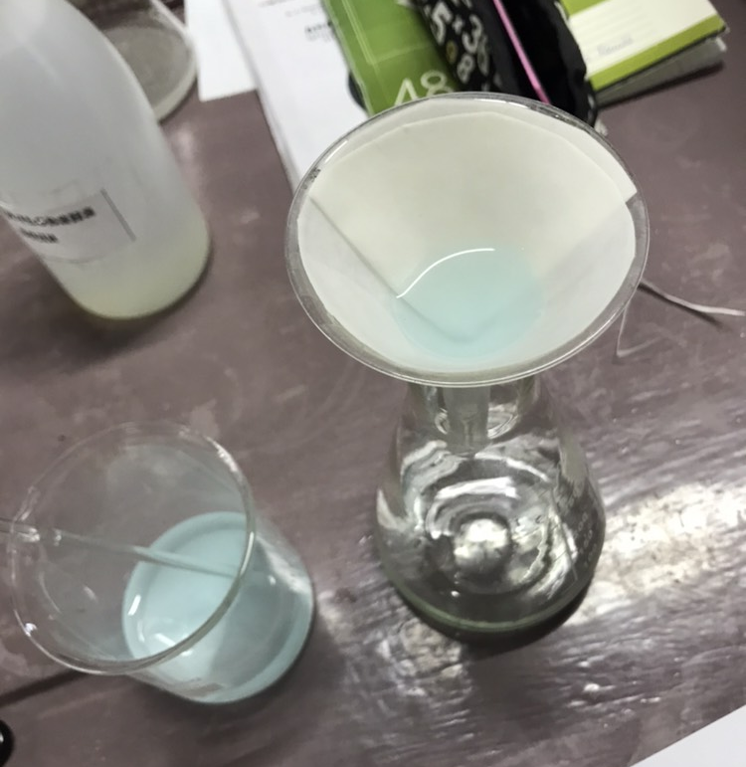
Окрім курсу аналітичної хімії, ми також мали спецпрактикум, кінцевим результатом якого було написання курсової роботи. На спецпрактикумі ми закріпили свої знання, кожен практично навчився встановлювати хімічний склад і молекулярну формули невідомої речовини.

Slide 19
Отже, практичні заняття з аналітичної хімії допомогли мені краще вивчити цей розділ хімії, оскільки тільки теоретично я не змогла б вивчити усе вище перераховане. Тепер я з гордістю можу сказати, що для мене цей курс пройшов недаремно, і за плечима залишився чималий багаж знань з аналітичної хімії.

